Slide 1

CHÀO MỪNG CÁC THẦY CÔ VỀ DỰ GIỜ
MÔN: TIẾNG VIỆT
Giáo viên: NGUYỄN THUÝ HÀ
Trường : Tiểu học An Thắng
Lớp : 3A

Slide 2


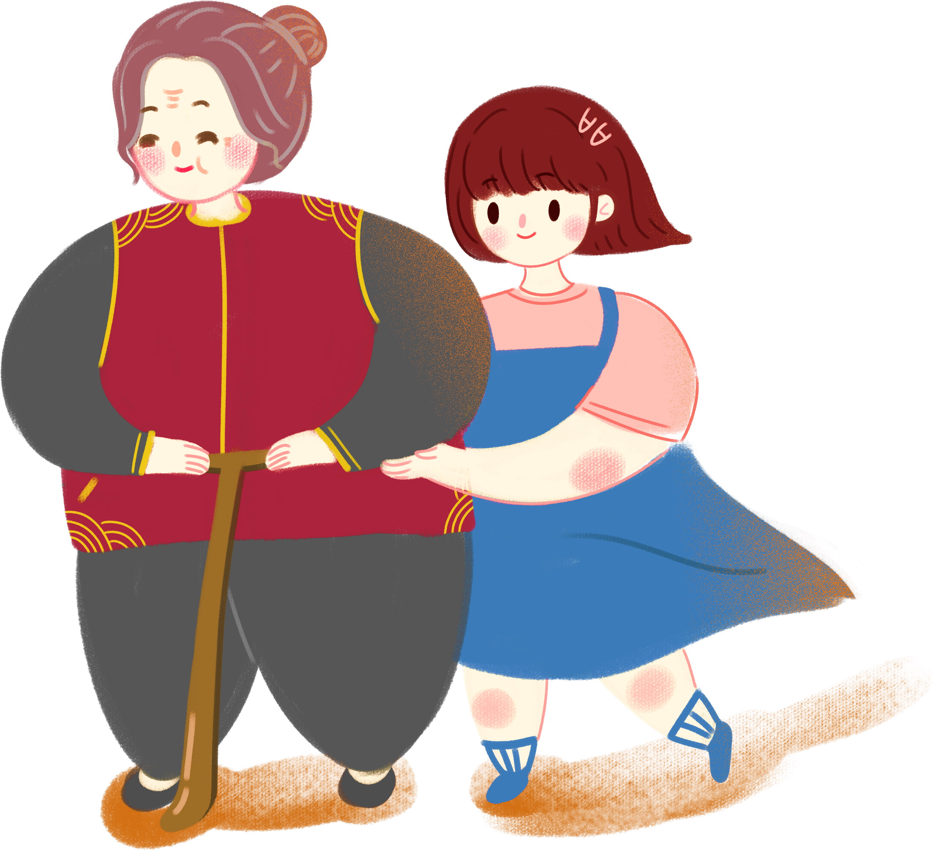

Slide 3



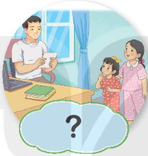



Nhìn tranh, nói tên bài đọc.
Đáp án: Món quà đặc biệt

Slide 4
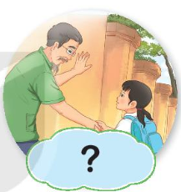
Nhìn tranh, nói tên bài đọc.
Đáp án: Để cháu nắm tay ông

Slide 5
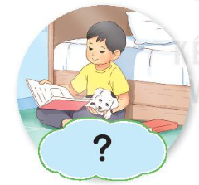
Nhìn tranh, nói tên bài đọc.
Đáp án: Bạn nhỏ trong nhà

Slide 6

Nhìn tranh, nói tên bài đọc.
Đáp án: Trò chuyện cùng mẹ

Slide 7

Nhìn tranh, nói tên bài đọc.
Đáp án: Những ngọn hải đăng

Slide 8

Nhìn tranh, nói tên bài đọc.
Đáp án: Đi tìm mặt trời

Slide 9

Nhìn tranh, nói tên bài đọc.
Đáp án: Những chiếc áo ấm

Slide 10

Nhìn tranh, nói tên bài đọc.
Đáp án: Ngôi nhà trong cỏ

Slide 11

Đọc một trong những bài trên và nêu cảm nghĩ về nhân vật em thích.

